Slide 1
SPORT FIELD SEARCHER
Tutti gli sport nella tua zona

Slide 2

SportFieldSearcher
È un’app che permette di cercare e condividere con altre persone i campi sportivi che si trovano nelle zone vicino a te.
Funzionalità
Aggiungi campo: pubblica un campo sportivo pubblico o privato con tutti i dettagli includendo eventualmente una sua immagine.
Ricerca: cerca utenti, nomi dei campi e categoria di sport.
Profilo: visualizza tutti i tuoi campi e i campi di altri utenti.
Statistiche: visualizza la presenza di tutte le categorie dei campi postati in modo da rimanere sempre aggiornato.
Mappa: permette di visualizzare la posizioni dei campi

Slide 3
TECNOLOGIE UTILIZZATE
OpenStreetMap
API open source per realizzare la mappa
Camera e galleria
Camera del dispositivo per scattare foto per il profilo e galleria per sceglierne la foto profilo o la foto del campo che hai visitato
Figma software
Utilizzo di Figma per la creazione di mockup
Grafici
Utilizzo di un grafico a torta per visualizzare tutte le categorie degli sport
Database
Database gestito con Room e preferences gestite con Data Store

Slide 4
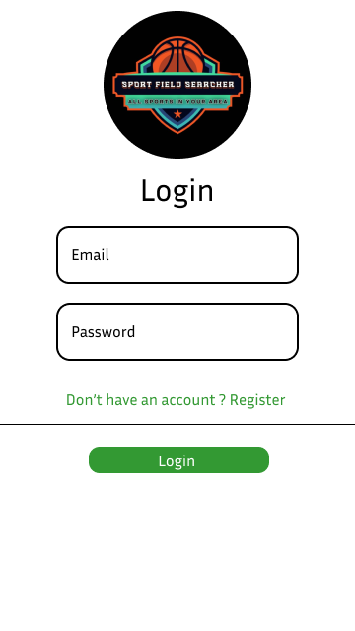
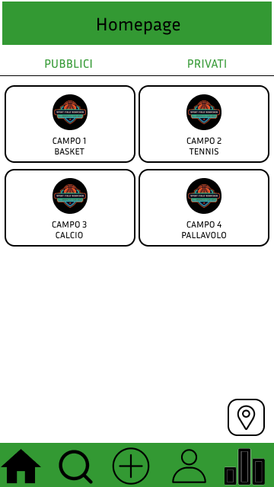
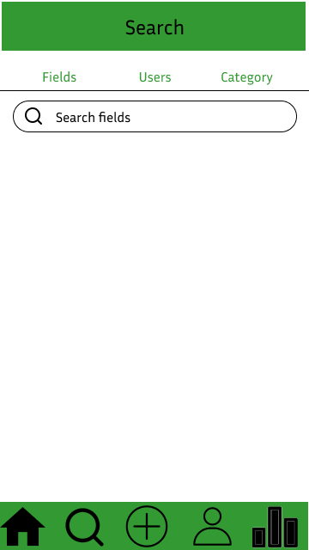
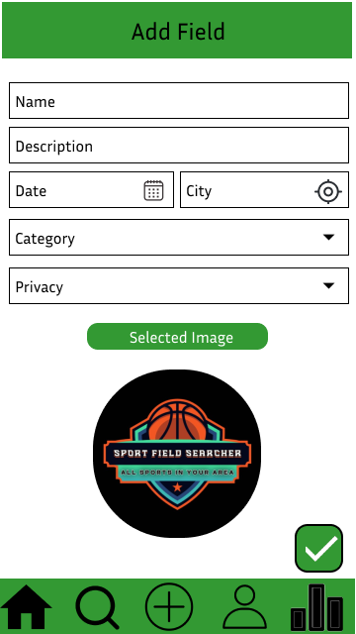
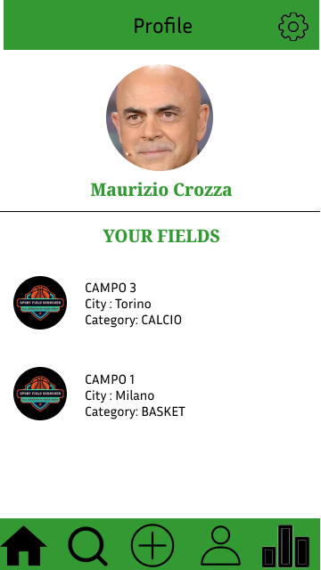
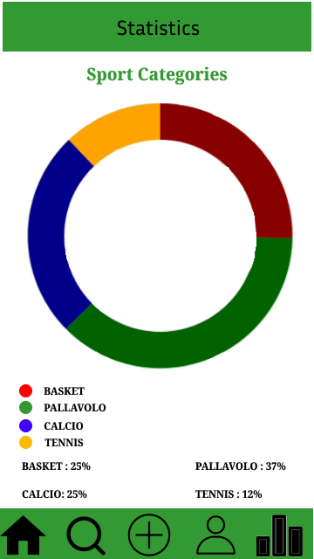
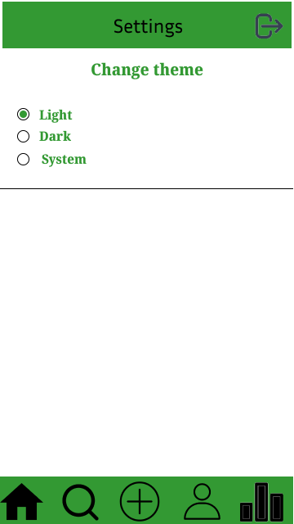
MOCKUP

Slide 5
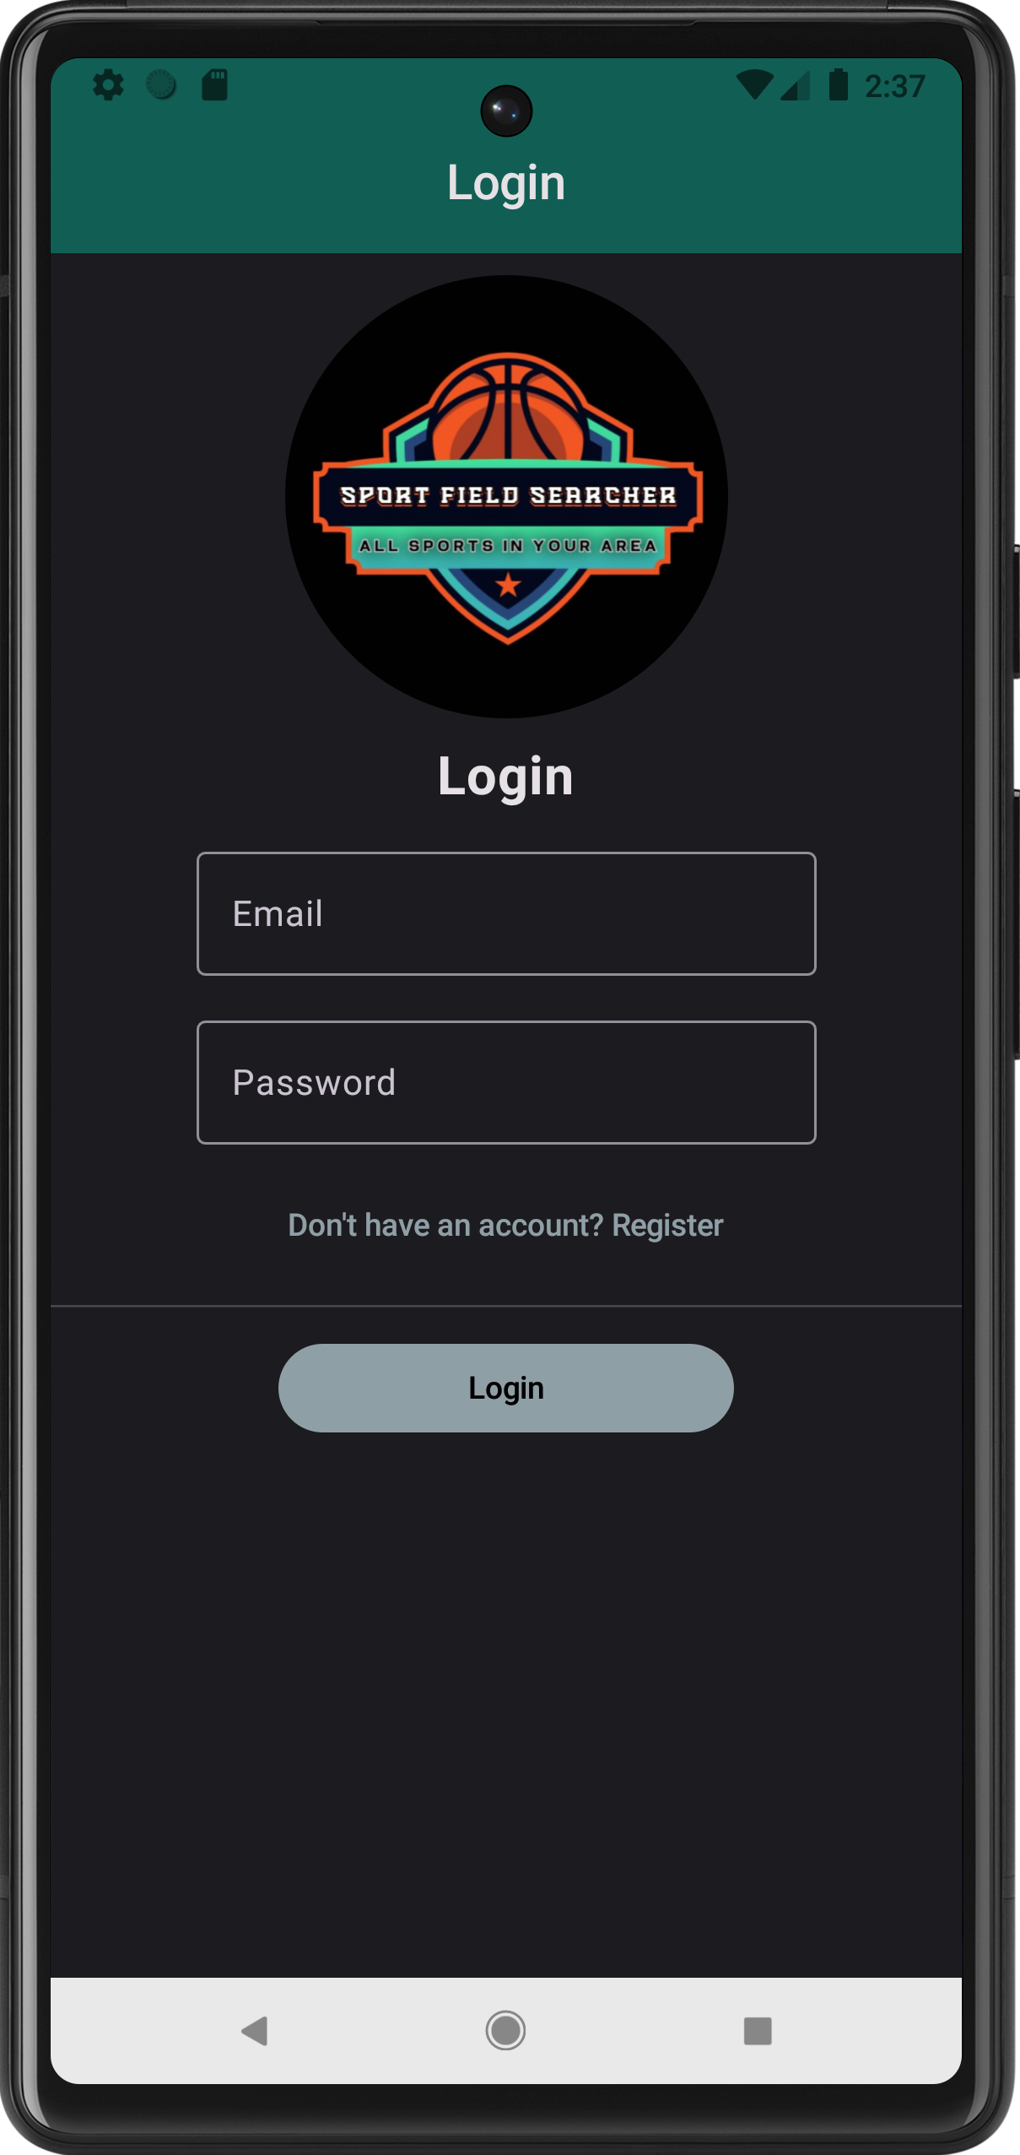
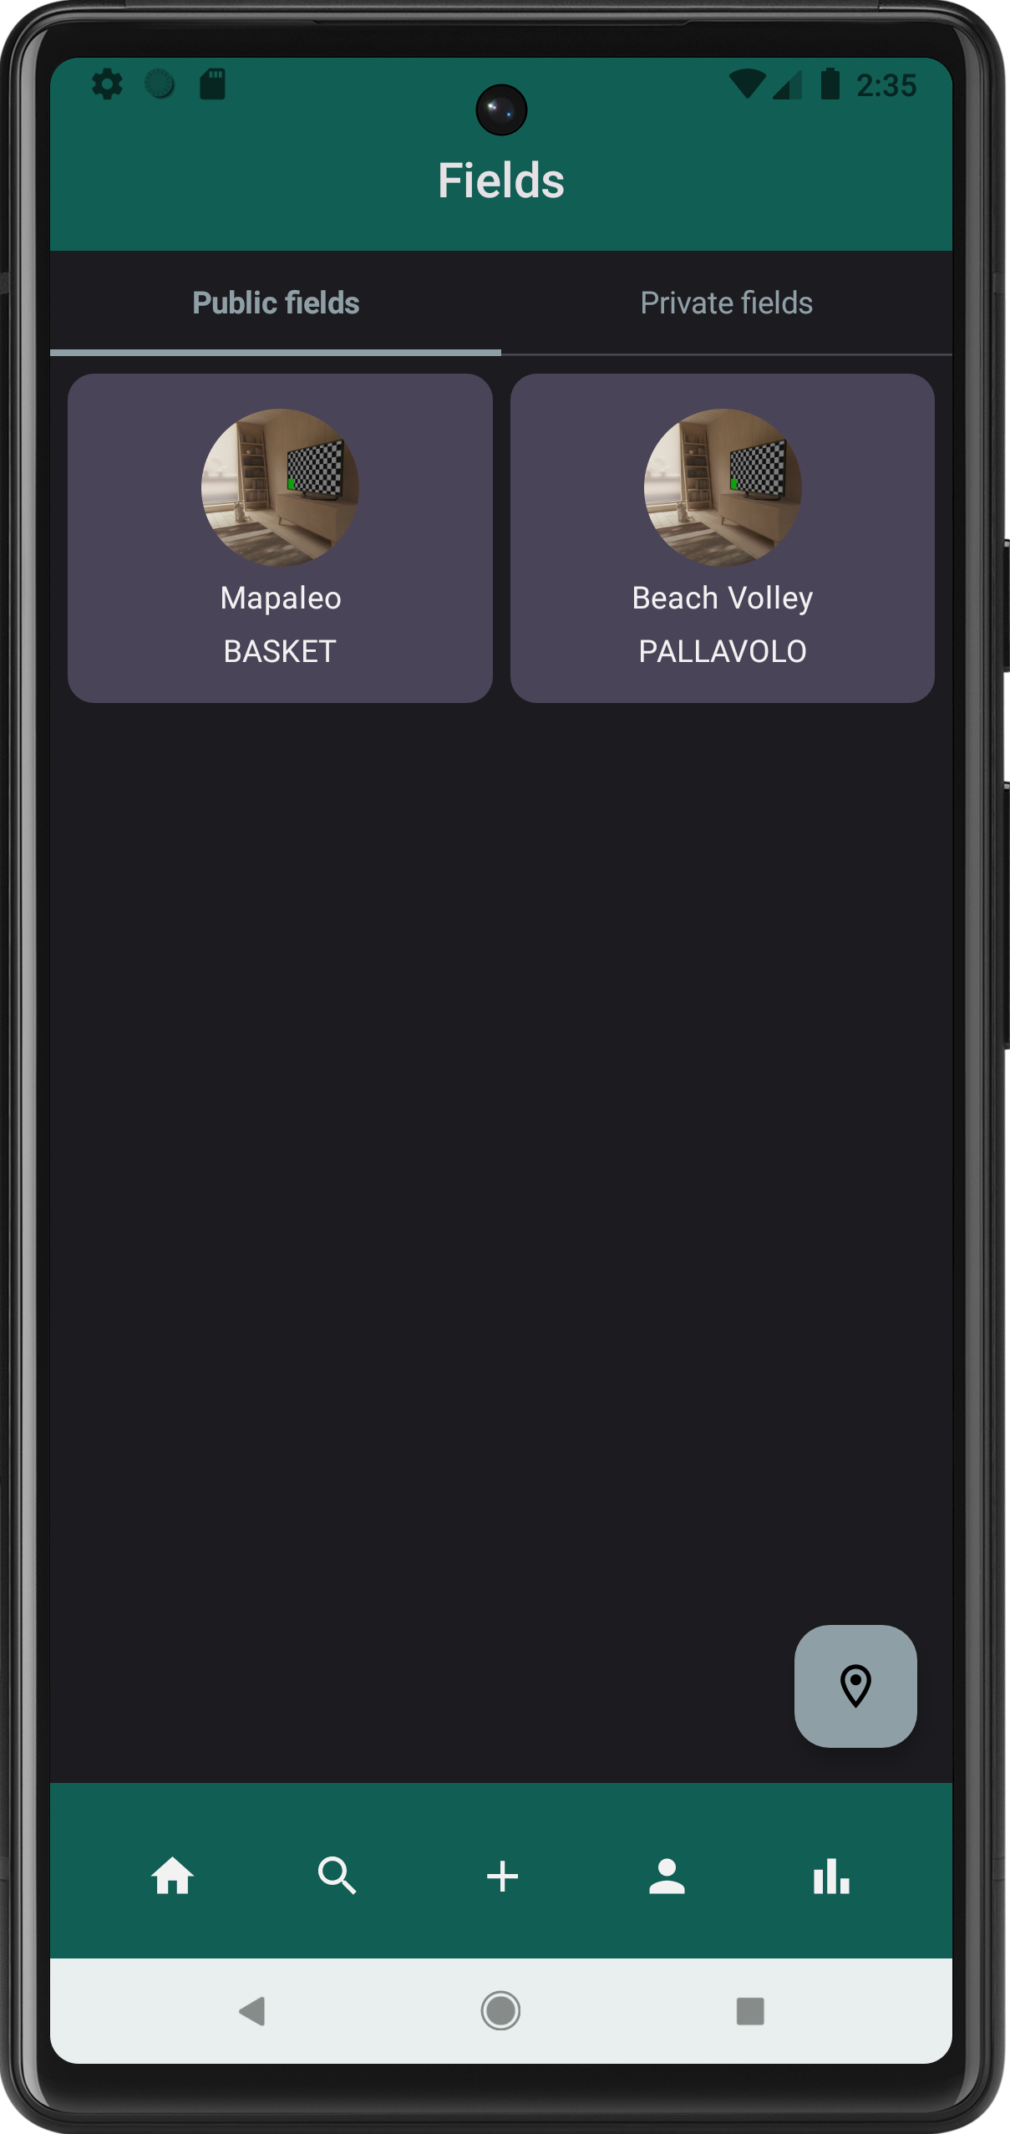
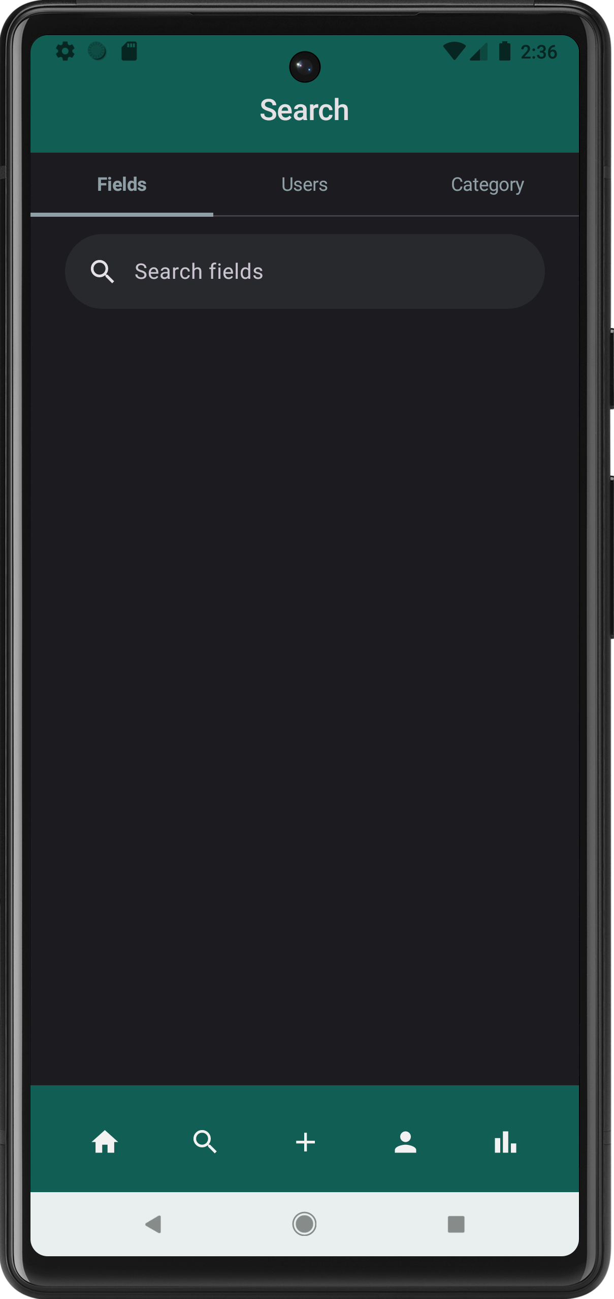
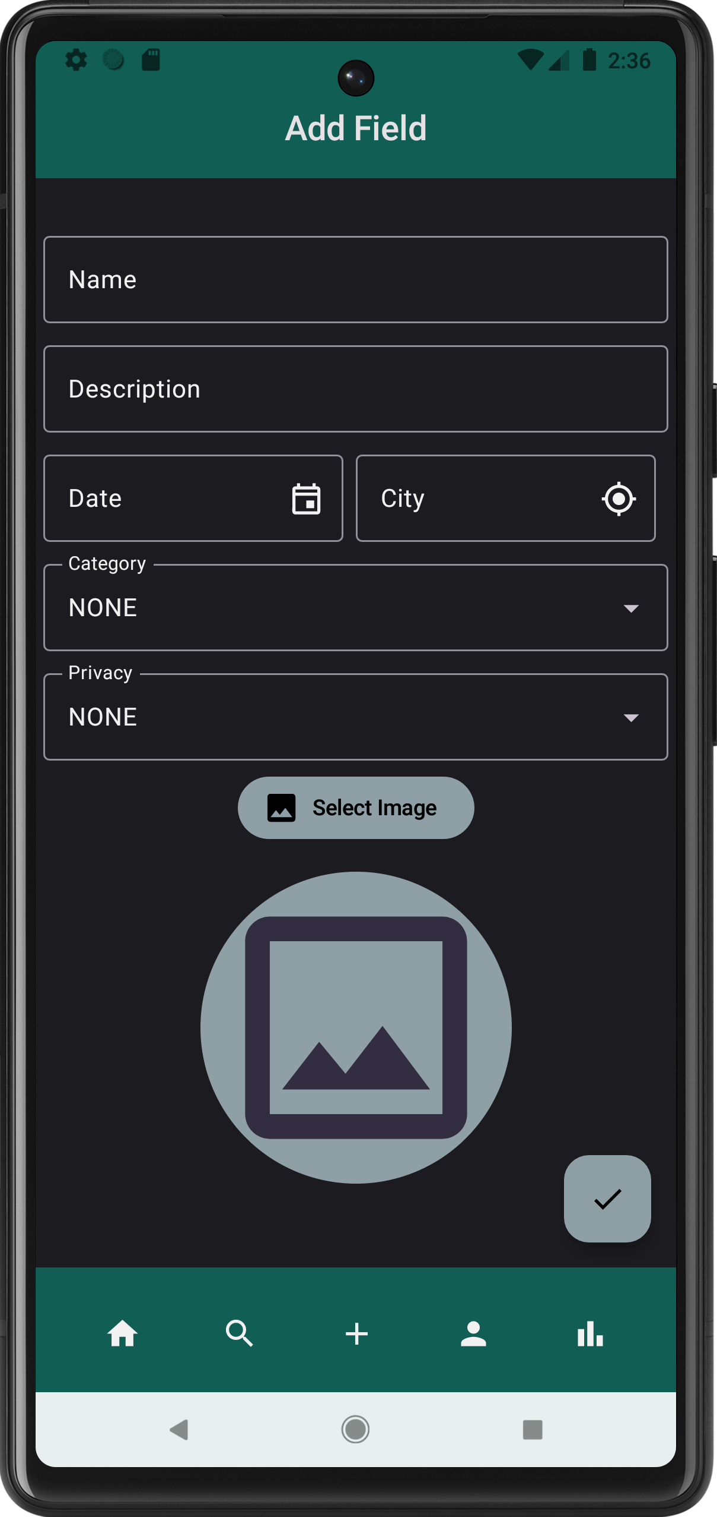
SCREEN SHOT
Login dove si può accedere o passare alla registrazione
Home dove si possono visualizzare tutti i campi postati da tutti gli utenti e le loro posizioni tramite la mappa
Search dove si possono cercare campi o persone in base alle proprie preferenze
Add Field dove si può postare un campo scegliendo anche l’immagine

Slide 6
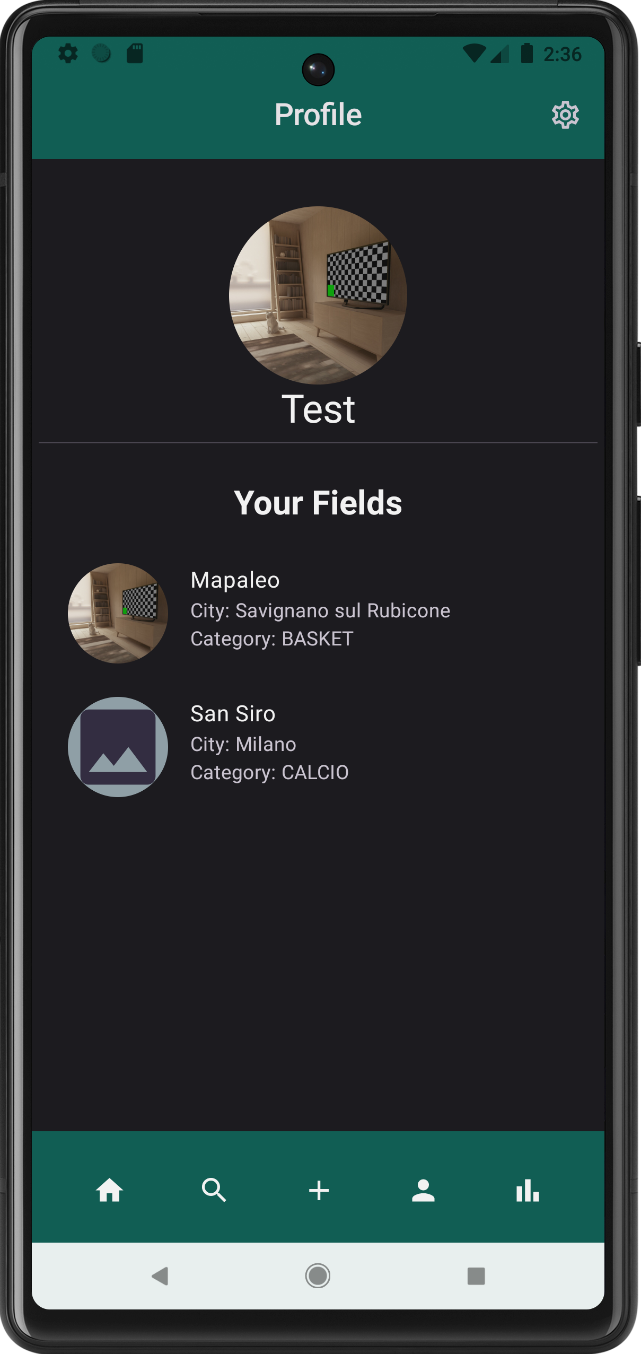
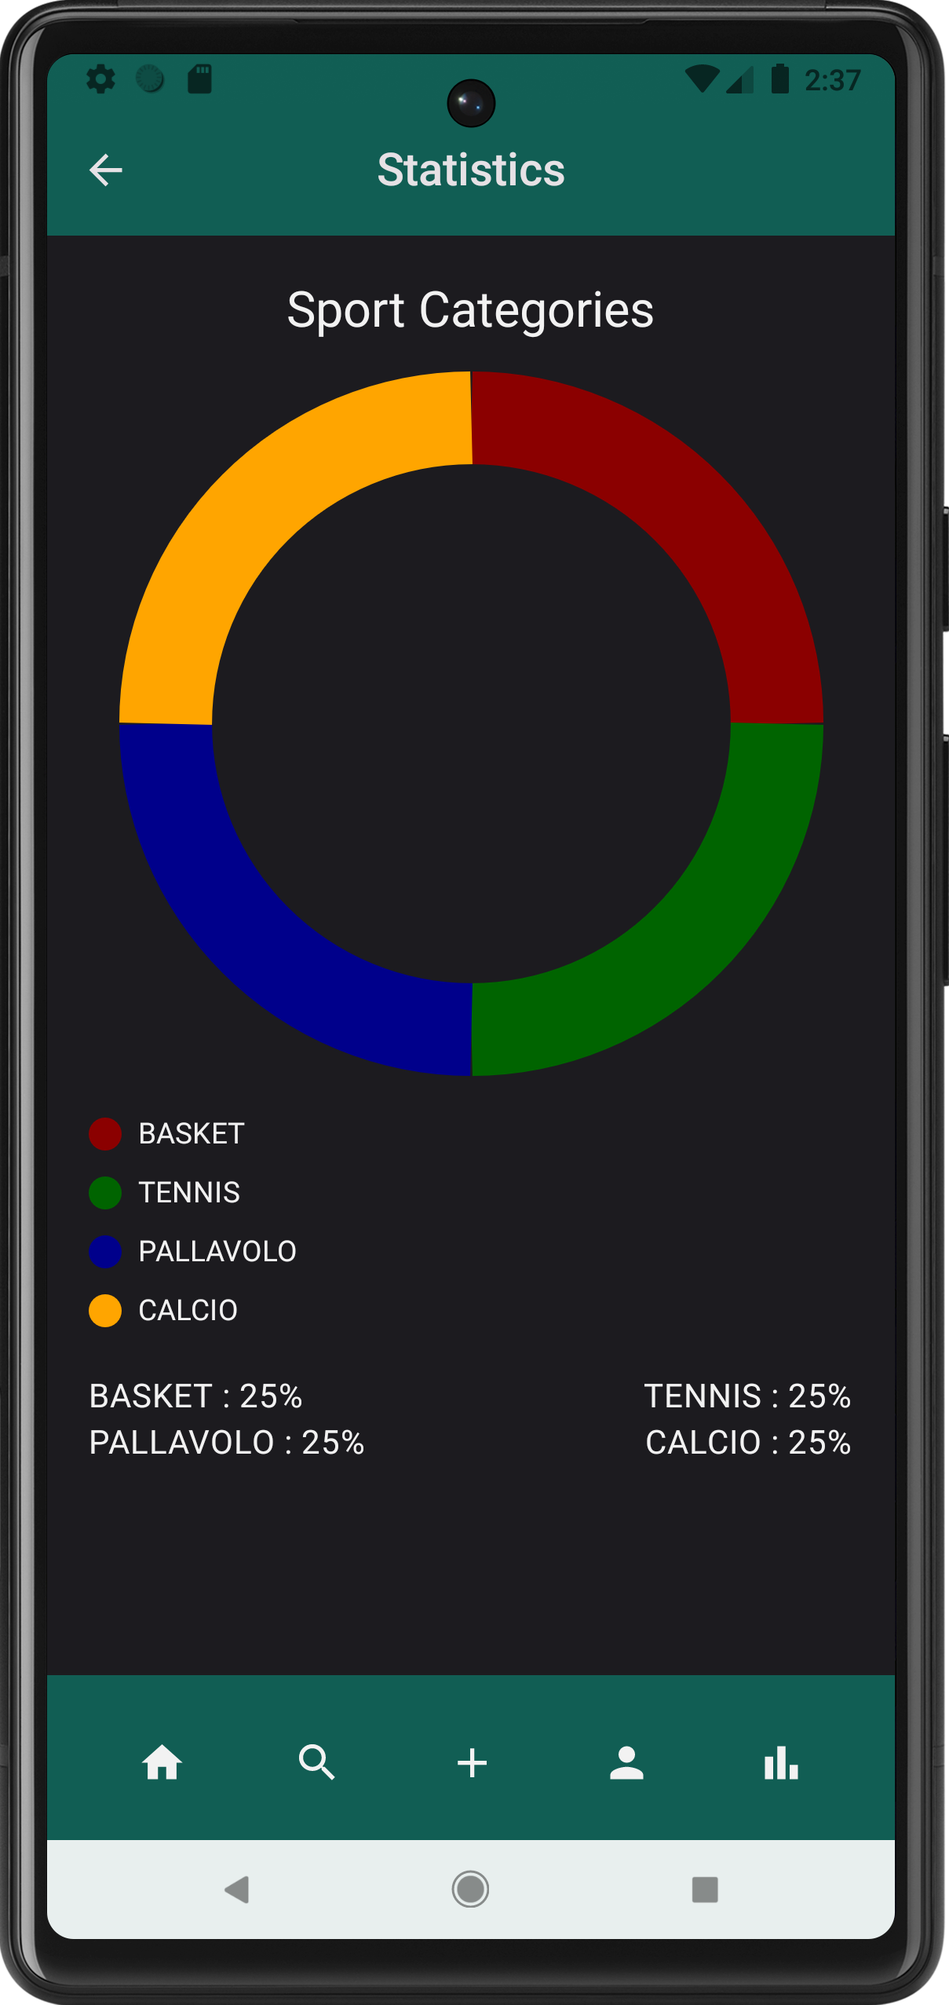
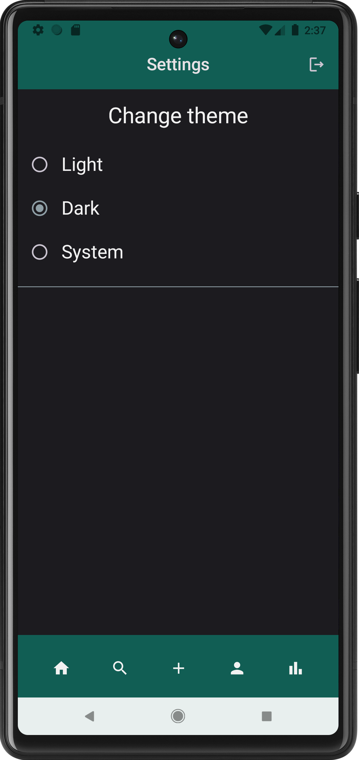
SCREEN SHOT
Profile che contiene tutti i campi postati dall’utente
Statistics che contiene il grafico delle categorie
Settings dove si può modificare il tema scegliendo tra chiaro, scuro e di sistema

